Slide 1
ВЫПУСКНАЯ АТТЕСТАЦИОННАЯ РАБОТА НА ТЕМУ:
Стратегия развития частного образовательного учреждения дополнительного образования «Школа иностранных языков «Диалог»
Научный руководитель:
Е. Ю. Афонина
Слушатель:
А. В. Маганова
Москва, 2020

Slide 2
Цель:
разработка стратегии развития частного образовательного учреждения дополнительного образования «Школа иностранных языков «Диалог» до 2023 г. г.
Задачи:
раскрыть сущность и содержание понятия «стратегия развития» и охарактеризовать основные стратегии развития организации
провести стратегический анализ учреждения
разработать стратегию развития ЧОУ ДО «Школа иностранных языков «Диалог» до 2023 г.

Slide 3
Объект исследования
ЧОУ ДО «Школа иностранных языков «Диалог»
Предмет исследования
стратегия развития частного учреждения дополнительного образования
ЧОУ ДО «Школа иностранных языков «Диалог»

Slide 4
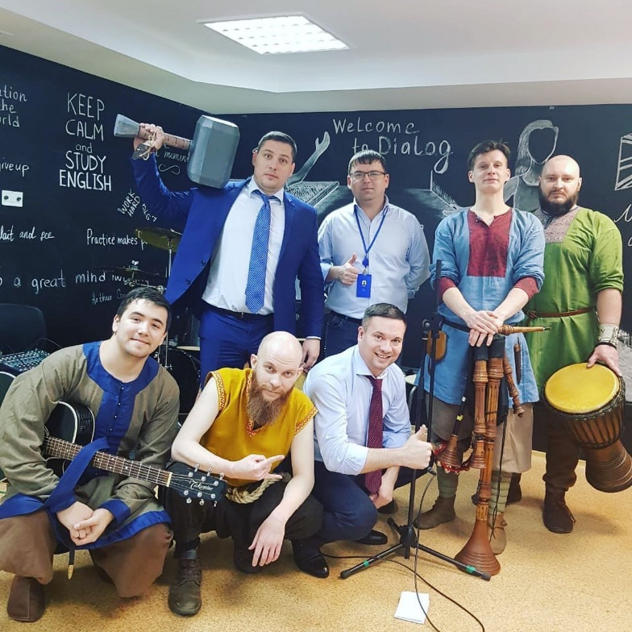
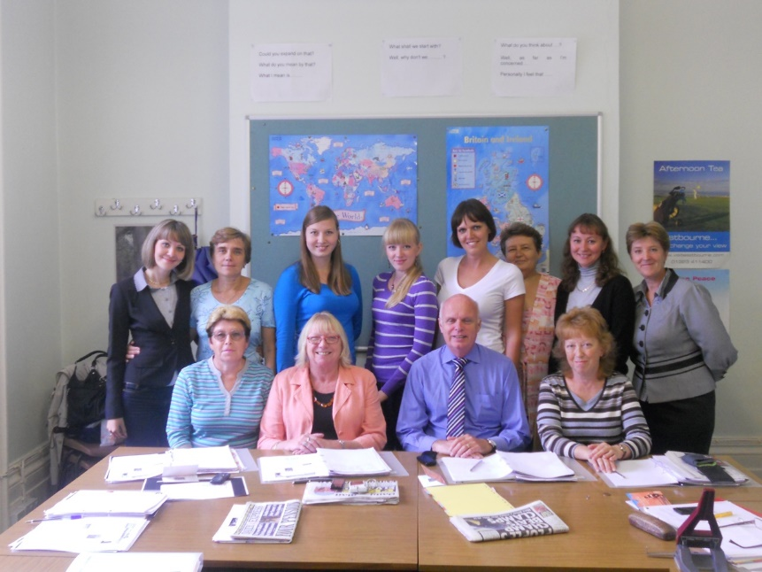
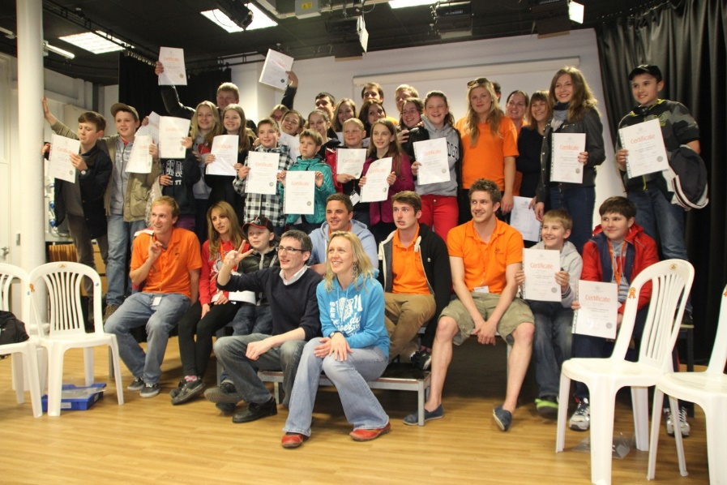
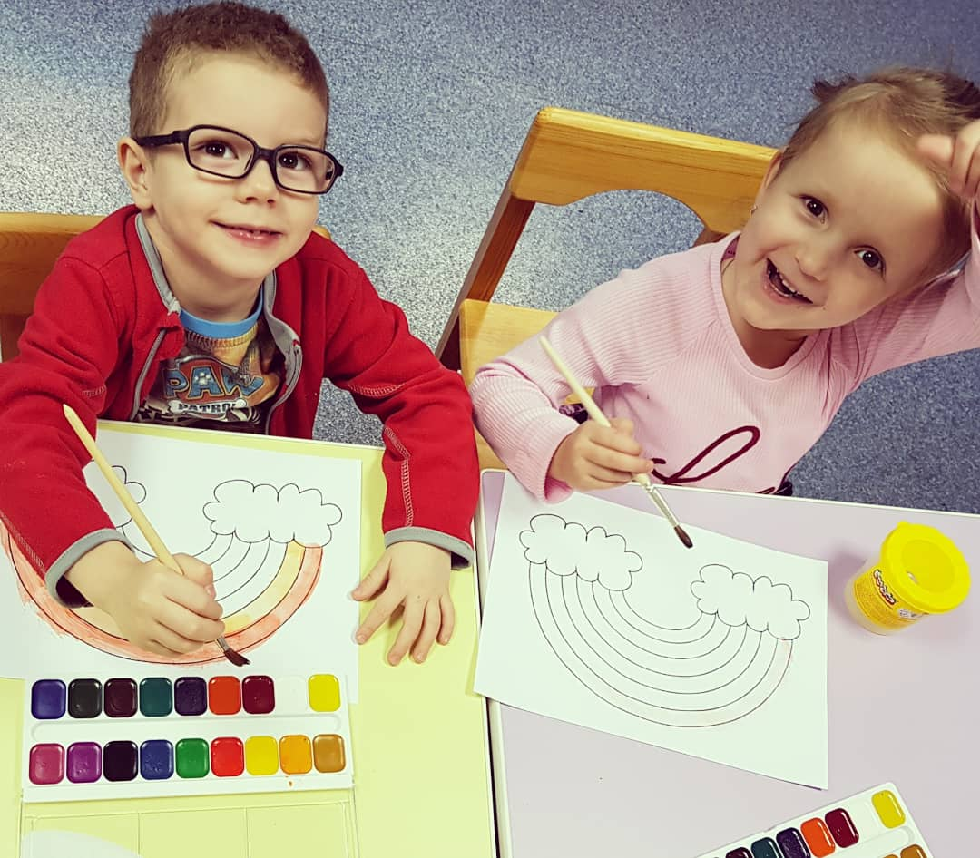
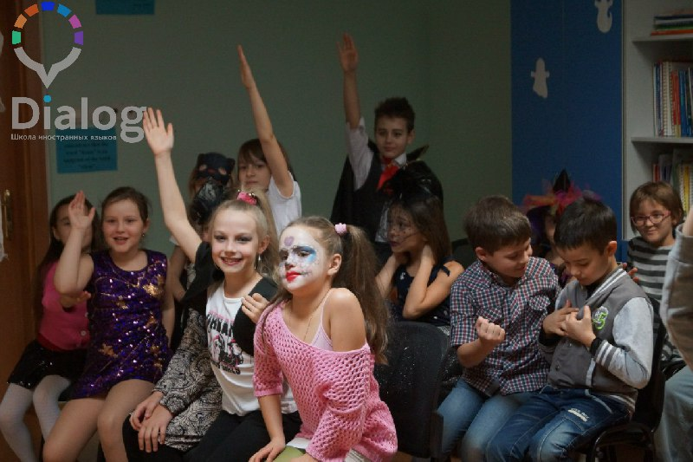
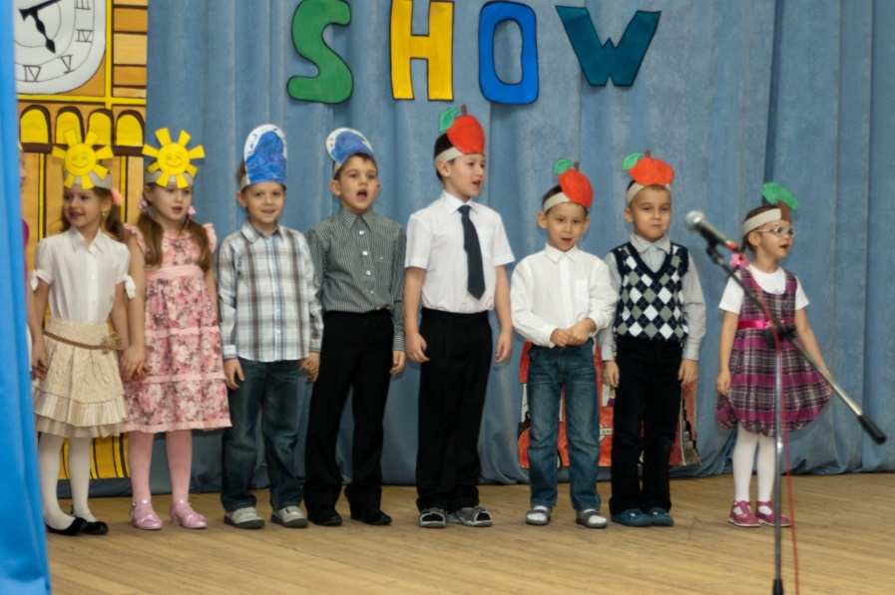

Slide 5
Проблема- уменьшение клиентов и снижение прибыли
Причины возникновения проблемы
Рост онлайн продаж у конкурентов, отсутствие интернет услуг в организации
Covid-19, локдаун, закрытие образовательных организаций
Режим самоизоляции, удаленная работа, изменение модели поведения клиентов

Slide 6
SWOT - анализ
Сильные стороны | Слабые стороны
Бессрочная лицензия на ведение образовательной деятельности Устойчивая репутация и имидж организации Высокая квалификация и опыт сотрудников Высокие результаты студентов | Дефицит кадров Слабый маркетинг Отсутствие собственного помещения
Возможности | Угрозы
Потребность в проведении мастер - классов для педагогов и студентов Возрастающий спрос на онлайн обучение Свободные специалисты на рынке труда в других регионах Стремительное развитие технических программ для онлайн обучения | Расторжение договора аренды муниципального имущества Близкое местоположение прямого конкурента Постановления правительства о временном приостановлении деятельности в связи с профилактикой распространения новой коронавирусной инфекции

Slide 7
Видение компании
Миссия компании
Стратегия компании
Функциональные стратегии компании (маркетинг, производство, персонал)
Стратегическая цель

Slide 8
Образование без границ. Выход из стен школы в онлайн пространство. Работа со студентами во всем мире с предоставлением уникального продукта

Slide 9
Стратегическая цель
создание эффективных бизнес- процессов в ЧОУ ДО «Школа иностранных языков «Диалог» по оказанию образовательных онлайн услуг с объемом производства в 3 млн. рублей с размещением в г. Когалыме, Ханты- Мансийского автономного округа- Югры, с территорией реализации продукта в России, странах Ближнего и Дальнего зарубежья до 31 декабря 2023 года.

Slide 10
ФУНКЦИОНАЛЬНЫЕ СТРАТЕГИИ РАЗВИТИЯ
ОНЛАЙН ШКОЛЫ
Маркетинг
Управление персоналом
Производство

Slide 11
Анализ потребительского рынка
Собственная наработанная база клиентов, готовая идти в онлайн 40 человек. Прогнозируемый объем продаж онлайн курса составит 40 шт.
Рост доли онлайн продаж курсов по иностранным языкам выросло в 5 раз.

Slide 12
Стоимость мероприятий по продвижению
Сайт | дизайн | Верстка, создание сайта | доработка, хостинг, домен
 | 15 000 | 15 000 | 10 000
Таргетированная реклама | Настройка (таргетолог, дизайнер, копирайтер) | Цена за клик | Количество кликов в месяц | Стоимость в месяц
 | 17 000 | 4р.- 6р. | 7 500 | 30 000

Slide 13
Экономика продукта
Наименование | Стоимость
Вебинарная комната | 1 000 руб.
Рассылка в директ | 5 000 руб.
Чат бот Телеграмм канала | 800 руб.
Преподаватель-куратор | 15 000 руб.
Создание видео уроков и презентаций | 96 000 руб.

Slide 14
Дополнительные каналы продаж
Instagram
реклама
у микроблоггеров
SEO
продвижение
сайта
50 000 рублей в месяц
45 000 рублей в месяц
30 000 рублей в месяц

Slide 15
Воронка продаж
увидели ссылку на вебинар
1500 чел.
перешли на вебинар
1000 чел.
купили
курс
100
чел
оставили заявку
500 чел
При реализации одного онлайн образовательного курса с размещением на сайте для студентов со всего мира, можно сделать предположение о следующей доходности от реализации продукта:
При условии привлечения на вебинар 1000 человек, с таргетированной рекламы через чат- бот (возьмём минимальную конверсию 10%), получаем 100 клиентов, которые приобретают образовательный курс

Slide 16
ПРОДУКТ БАЗОВЫЙ ДЛЯ ВЗРОСЛЫХ
Платформа Courseadviser.ru
Образовательный курс для взрослых
48 видео уроков
Сопровождение кураторов
Сертификат
Стоимость курса 20 000 рублей

Slide 17
Организационная структура онлайн школы
директор
бухгалтер
сотрудник ОК
маркетолог
заместитель по УЧ
преподаватели
преподаватели
(кураторы)
SMM
Администратор-
сторимейкер
таргетолог
копирайтер

